Slide 1
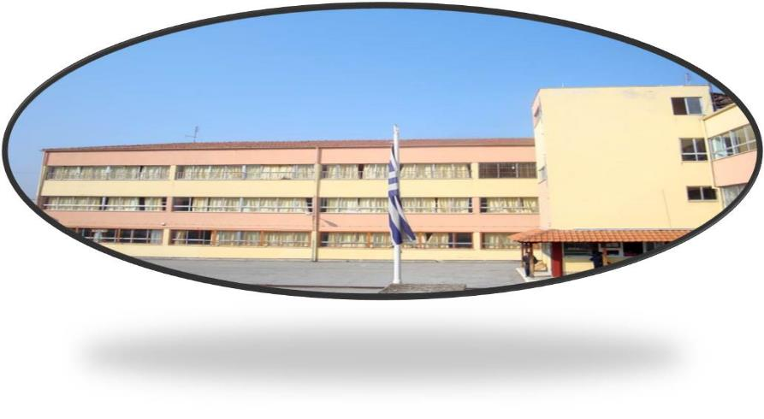
Γενικό Λύκειο Σερβίων mail@lyk-servion.koz.sch.gr
Β ΛΥΚΕΙΟΥ ΕΤΟΣ:2015/16

Slide 2
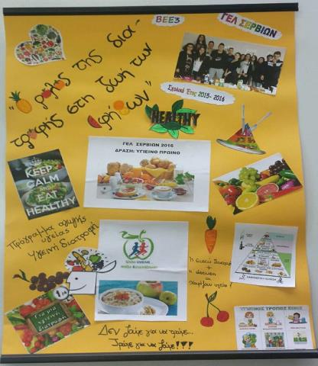
Ο ΡΟΛΟΣ ΤΗΣ ΔΙΑΤΡΟΦΗΣ ΣΤΗΝ ΖΩΗ ΤΩΝ ΕΦΗΒΩΝ

Slide 3
ΟΝΟΜΑΤΑ ΜΑΘΗΤΩΝ
Οι υπεύθυνες καθηγήτριες:
ΣΤΑΥΡΟΥΛΑ ΠΑΠΑΔΗΜΗΤΡΙΟΥ - ΑΡΓΥΡΟΠΟΥΛΟΥ ΡΟΖΑ- ΚΟΥΡΕΛΗ ΑΘΑΝΑΣΙΑ
1 | ΝΙΚΟΥ | ΚΩΝΣΤΑΝΤΙΝΑ
2 | ΠΑΝΑΓΙΩΤΟΥΛΑ | ΜΑΡΙΑ
3 | ΠΑΠΑΔΗΜΗΤΡΙΟΥ | ΒΑΣΙΛΕΙΟΣ
4 | ΠΑΠΑΝΙΚΟΠΟΥΛΟΥ | ΕΥΔΟΞΙΑ
5 | ΠΑΠΑΧΑΡΙΣΗ | ΣΤΑΥΡΟΥΛΑ
6 | ΠΑΡΔΑΛΗΣ | ΝΙΚΟΛΑΟΣ
7 | ΣΙΑΜΑΝΤΖΙΟΥΡΑ | ΕΛΙΣΑΒΕΤ
8 | ΣΙΑΜΑΝΤΖΙΟΥΡΑΣ | ΠΑΝΑΓΙΩΤΗΣ
9 | ΤΑΧΤΣΙΔΗΣ | ΙΩΑΝΝΗΣ
10 | ΤΖΙΟΥΤΖΙΑΣ | ΑΘΑΝΑΣΙΟΣ
11 | ΤΡΕΒΛΟΠΟΥΛΟΥ | ΓΕΩΡΓΙΑ

Slide 4
ΟΝΟΜΑΤΑ ΜΑΘΗΤΩΝ
12 | ΤΣΑΡΑΒΑΣ | ΑΘΑΝΑΣΙΟΣ
13 | ΤΣΑΡΑΒΑΣ | ΓΕΩΡΓΙΟΣ
14 | ΤΣΙΑΜΗΣ | ΖΗΣΗΣ
15 | ΤΣΙΟΚΑΝΟΥ | ΚΩΝΣΤΑΝΤΙΝΑ
16 | ΤΣΙΟΛΑΚΗ | ΙΩΑΝΝΑ
17 | ΤΣΟΛΗ | ΒΑΣΙΛΙΚΗ
18 | ΤΣΟΛΗ | ΧΡΥΣΟΥΛΑ
19 | ΤΥΡΟΔΗΜΟΥ | ΜΑΡΙΑ
20 | ΦΑΡΜΑΚΗ | ΜΑΡΓΑΡΙΤΑ
21 | ΨΑΛΛΙΔΑΣ | ΠΑΝΑΓΙΩΤΗΣ

Slide 5
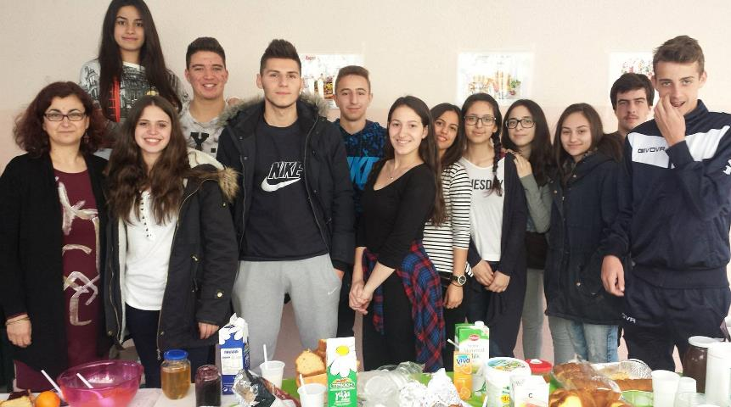
Η ΟΜΑΔΑ ΜΑΣ Β Λυκείου Έτος:2015/16

Slide 6
ΟΙ ΣΤΟΧΟΙ ΤΟΥ ΠΡΟΓΡΑΜΜΑΤΟΣ
1. Η εξοικείωση των παιδιών με θέματα διατροφής και κυρίως η προώθηση της μεσογειακής διατροφής.
2. Η παροχή γνώσεων στους μαθητές για θέματα που αφορούν τη διατροφή, τη σωματική δραστηριότητα, την ανάπτυξη και την υγεία τους.
3.Η μετάδοση των γνώσεων που θα αποκτήσουν και στους συμμαθητές τους.
4.Η πρόληψη και έγκαιρη αντιμετώπιση παραγόντων κινδύνου για την υγεία των παιδιών και των εφήβων.

Slide 7
Εισαγωγή Η σημασία του γεύματος στην εφηβεία
Η διατροφή κατά την εφηβική ηλικία έχει ιδιαίτερη βαρύτητα και σημαντικούς στόχους, οι οποίοι συνοψίζονται παρακάτω :
Α. Παροχή ενέργειας και θρεπτικών συστατικών για την επίτευξη της φυσιολογικής εφηβικής ανάπτυξης και της καθημερινής εφηβικής δραστηριότητας
Πρόληψη καταστάσεων κατά την εφηβική ηλικία (σιδηροπενική αναιμία, οδοντική τερηδόνα)
Γ. Πρόληψη παθολογικών καταστάσεων κατά την ενήλικη ζωή
(οστεοπόρωση, υπέρταση, καρδιαγγειακή νόσος, καρκινογένεση, παχυσαρκία)
Ορισμένα βασικά σημεία που πρέπει να τονιστούν, σχετικά με τη σημασία της εφαρμογής ενός υγιεινού και σωστού διατροφικού προγράμματος κατά την εφηβική ηλικία είναι :
Κατά την εφηβεία το άτομο αποκτά την ευθύνη της υγείας του και τις συνήθειες που θα ισχύσουν κατά την ενήλικη ζωή του και θα καθορίσουν την ποιότητά της. Είναι λοιπόν ιδιαίτερα σημαντική η απόκτηση γνώσεων σχετικά με τη σωστή διατροφή και η εγκατάσταση ανάλογης διατροφικής συμπεριφοράς.
Κατά την εφηβεία αυξάνεται ο αριθμός των λιποκυττάρων του σώματος και η εμφάνιση παχυσαρκίας κατά την ηλικία αυτή συνδυάζεται με μεγαλύτερη πιθανότητα παραμονής της κατά την ενήλικη ζωή. Η παχυσαρκία (που συχνά συνοδεύεται από υπερλιπιδαιμία, υπέρταση και αντοχή στην ινσουλίνη) αποτελεί μάστιγα της εποχής μας και κύρια αιτία της καρδιαγγειακής νόσου των ενηλίκων.

Slide 8
1η ΦΑΣΗ
ΜΕΣΟΓΕΙΑΚΗ ΔΙΑΙΤΑ

Slide 9
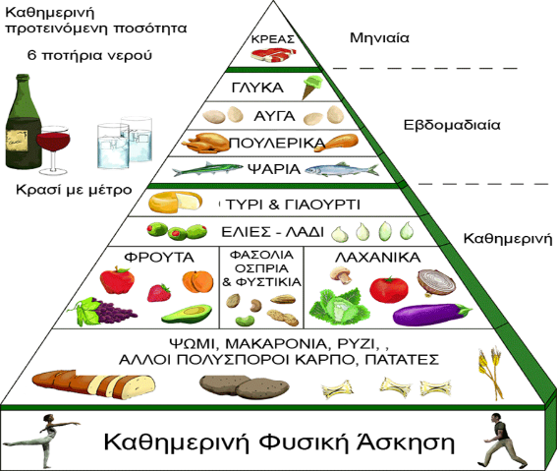
ΠΥΡΑΜΙΔΑ ΜΕΣΟΓΕΙΑΚΗΣ ΔΙΑΤΡΟΦΗΣ

Slide 10
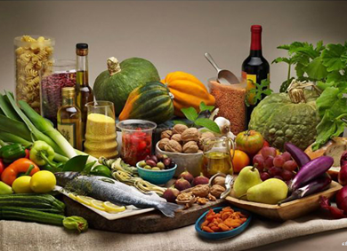
•Η μεσογειακή δίαιτα αν συνδυαστεί με περιορισμό της συνολικής ενεργειακής πρόσληψης και με υιοθέτηση σωματικής δραστηριότητας για τουλάχιστον έξι μήνες συμβάλλει στην μείωση του σωματικού βάρους, πιθανώς διότι είναι μια εύκολη και εφαρμόσιμη δίαιτα, που χαρακτηρίζεται από ποικιλία στην κατανάλωση τροφίμων και δεν θέτει σημαντικούς περιορισμούς όπως άλλες δίαιτες. •Συμπερασματικά η δίαιτα αυτή, όσον αφορά την επίδραση των διατροφικών προτύπων στην υγεία, έχει βρεθεί πως μειώνει τον κίνδυνο εμφάνισης διάφορων χρόνιων νοσημάτων και περιέχει θρεπτικά συστατικά και τρόφιμα που είναι ωφέλιμα για την υγεία του ανθρώπου.
Όπως φαίνεται και στην πυραμίδα, σε καθημερινή βάση καταναλώνονται τα δημητριακά και τα προϊόντα αυτών, τα φρούτα και τα λαχανικά, το ελαιόλαδο και τα γαλακτοκομικά προϊόντα. Σε εβδομαδιαία βάση καταναλώνονται τα ψάρια, τα πουλερικά, οι ελιές, τα όσπρια, οι ξηροί καρποί, οι πατάτες, τα αυγά και τα γλυκά ενώ μηνιαία καταναλώνεται το κόκκινο κρέας.
Το νερό αποτελεί το κατ’ εξοχήν ποτό της μεσογειακής δίαιτας συμβάλλοντας καθοριστικά στην εξασφάλιση της ενυδάτωσης του οργανισμού, ενώ το κρασί αποτελεί επίσης ένα παραδοσιακό κομμάτι της δίαιτας αυτής και στα άτομα που καταναλώνουν αλκοόλ συστηματικά μπορεί να προσφέρει οφέλη στην υγεία, δεδομένου φυσικά ότι καταναλώνεται με μέτρο και μαζί με τα γεύματα.

Slide 11
2 ΦΑΣΗ
ΠΑΙΔΙΚΗ ΠΑΧΥΣΑΡΚΙΑ- ΝΕΥΡΙΚΗ ΑΝΟΡΕΞΙΑ
-
ΠΡΟΛΗΨΗ-ΑΝΤΙΜΕΤωΠΙΣΗ

Slide 12
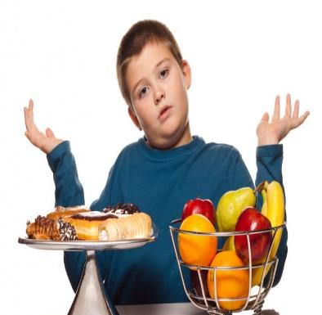
ΠΑΙΔΙΚΗ ΠΑΧΥΣΑΡΚΙΑ
Η Παχυσαρκια ειναι η παθηση που προκαλειται απο υπερβολικη συσσωρευση λιπουσ στο σωμa η οποια Έχει δυσμενεισ επιπτΩσεισ στην υγεια, οδηγωντασ σε μειωση του προσδοκιμου ζωησ και αυξημενα προβληματα υγειασ
Καταναλωση πεντε γευματων την ημερα
Να μην παραλειπετε το πρωινο
Αποφυγη καταναλωσησ γλυκων και τσιπσ
Τακτικη ασκηση ,περιορισμοσ καθιστικησ ζωησ, καταναλωση φρουτων και λαχανικων και πολΥ νερο

Slide 13
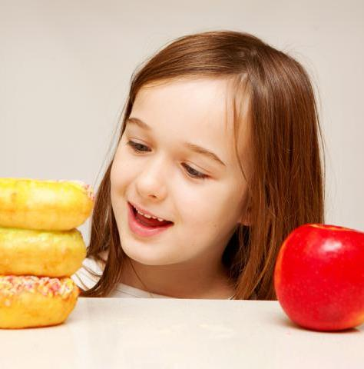
ΠΑΙΔΙΚΗ ΠΑΧΥΣΑΡΚΙΑ
Ως παχύσαρκοι χαρακτηρίζονται τα άτομα που ο δείκτης μάζας- σώματος(ΔΜΣ) –μια μέτρηση που λαμβάνεται, διαιρώντας το βάρος ενός ατόμου σε κιλά, με το τετράγωνο του ύψους του σε μέτρα- ξεπερνά τα 30 kg/m²

Slide 14
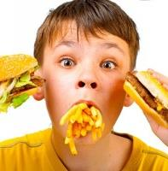
ΠΑΙΔΙΚΗ ΠΑΧΥΣΑΡΚΙΑ
Η παχυσαρκία αυξάνει τις πιθανότητες απόκτησης διαφόρων ασθενειών, όπως καρδιοαγγειακές παθήσεις, σακχαρώδη διαβήτη τύπου 2, αποφρακτική άπνοια ύπνου, ορισμένα είδη καρκίνου, οστεοαρθρίτιδα^{[2]}και άσθμα

Slide 15
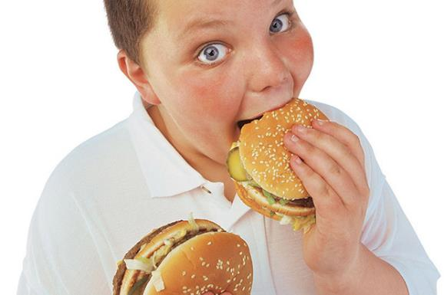
ΠΑΙΔΙΚΗ ΠΑΧΥΣΑΡΚΙΑ
Η παχυσαρκία συνήθως οφείλεται σε υπερβολική πρόσληψη τροφών, υψηλών σε ενεργειακή πυκνότητα, έλλειψη σωματικής άσκησης και σε γενετική προδιάθεση

Slide 16
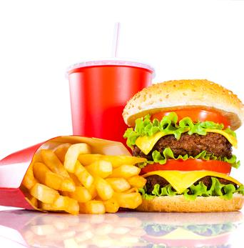
Αίτια της Παιδικής Παχυσαρκίας
•Η έλλειψη φυσικής δραστηριότητας: στις περισσότερες έρευνες το ποσοστό των παιδιών γυμνάζονται ανεπαρκώς ή καθόλου.
•Η καθιστική ζωή: συνδέεται με την θέαση της τηλεόρασης και την ενασχόληση με ηλεκτρονικά παιχνίδια στον υπολογιστή,τα οποία είναι ιδιαίτερα προσφιλή μεταξύ των εφήβων. Έτσι, το 60% των παιδιών σχολικής ηλικίας βλέπουν τηλεόραση περισσότερο από δύο ώρες καθημερινά ,ενώ πολλά παιδιά ασχολούνται με ηλεκτρονικά παιχνίδια για περίπου μία ώρα την ημέρα

Slide 17
Διατροφικές συνήθειες
Στην Ελλάδα πραγματοποιήθηκε τα τελευταία χρόνια μία προοδευτική μετάβαση από τη Μεσογειακή Δίαιτα σε διατροφικές συνήθειες Δυτικών χωρών. Έτσι, ενώ φαίνεται ότι τα άτομα που ακολουθούν τη Μεσογειακή Δίαιτα διατρέχουν μειωμένο κίνδυνο εμφάνισης καρκίνου (Couto και συν. 2011) και θνησιμότητας (Trichopoulou και συν. 2003), σε μελέτη του 2003 φάνηκε ότι μόνο 33% των Ελλήνων και 43% των Ελληνίδων επιμένουν σε παραδοσιακή μεσογειακή διατροφή. Την ίδια μετάβαση ακολούθησαν και τα παιδιά, όπου σε μελέτες παιδιών ηλικίας 11-14 χρόνων, φαίνεται ότι έχει αυξηθεί η κατανάλωση ζάχαρης και ενδιάμεσων γευμάτων μεγάλης θερμιδικής αξίας, ενώ έχει μειωθεί η κατανάλωση φρούτων, λαχανικών και γενικά φυτικών ινών, γεγονός ιδιαίτερα ανησυχητικό καθότι τόσο η υψηλή κατανάλωση τους φαίνεται ότι συνδέεται με μειωμένο κίνδυνο θνησιμότητας εξαιτίας ισχαιμικής καρδιοπάθειας (Crowe και συν. 2012) και θνησιμότητας που οφείλεται σε ασθένειες του κυκλοφορικού ή πεπτικού συστήματος και άλλες φλεγμονώδεις ασθένειες (Chuang και συν. 2012). Επίσης, έχει αυξηθεί η κατανάλωση λίπους και μάλιστα κεκορεσμένου, ενώ πρόσφατες μελέτες δείχνουν συσχέτιση μεταξύ της συχνότητας εμφάνισης παχυσαρκίας και παράλειψης του πρωινού ως γεύματος. Παράλληλα, μελέτες δείχνουν να αυξάνονται τα λιπίδια στον ορό και η αρτηριακή τους πίεση.
Ένας άλλος παράγοντας που φαίνεται να επιδρά σημαντικά στις διατροφικές επιλογές και στην γενικότερη ποιότητα διατροφής των παιδιών και επακόλουθα στην παιδική παχυσαρκία είναι οι ώρες απασχόλησης των γονιών. Από σχετικές μελέτες προκύπτει ότι η εργασιακή απασχόληση της μητέρας επιδρά σε μεγάλο βαθμό στην εμφάνιση παχυσαρκίας. Το γεγονός αυτό αποδίδεται στο ότι τα παιδιά των εργαζομένων γυναικών είναι πιο επιρρεπή στην κατανάλωση φαγητού εκτός σπιτιού και συνήθως κακής ποιότητας, ενώ ταυτόχρονα μειώνεται και ο χρόνος σωματικής δραστηριότητας τους, δεδομένου ότι οι γονείς δεν έχουν χρόνο για να τα απασχολήσουν σε ενεργητικές δραστηριότητες

Slide 18
ΕΠΙΠΤΩΣΕΙΣ ΠΑΙΔΙΚΗΣ ΠΑΧΥΣΑΡΚΙΑΣ

Slide 19
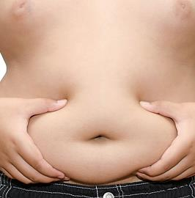
ΕΠΙΠΤΩΣΕΙΣ ΠΑΙΔΙΚΗΣ ΠΑΧΥΣΑΡΚΙΑΣ
Η παχυσαρκία στην παιδική ηλικία έχει συσχετισθεί με αυξημένες πιθανότητες ανάπτυξης μεταβολικών διαταραχών (αυξημένη αρτηριακή πίεση, δυσλιπιδαιμία, υπερινσουλιναιμία ή σακχαρώδη διαβήτη τύπου 2), προβλήματα στο αναπνευστικό ή μυοσκελετικό σύστημα, ακόμα και με υψηλότερο κίνδυνο σιδηροπενίας (Moschonis και συν. 2011). Περαιτέρω, η παιδική παχυσαρκία συνδέεται με αλλοιώσεις τόσο της δομής όσο και της λειτουργίας των αγγείων του σώματος, καθώς και με παθοφυσιολογικούς μηχανισμούς (όπως ινσουλινοαντίσταση και φλεγμονή) που αυξάνουν τον κίνδυνο για καρδιαγγειακά νοσήματα στην ενήλικη ζωή.

Slide 20
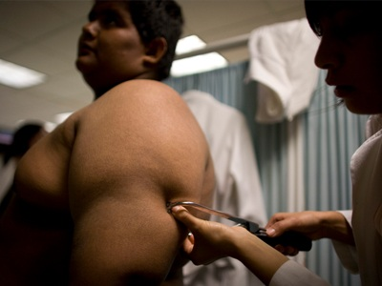
ΕΠΙΠΤΩΣΕΙΣ ΠΑΙΔΙΚΗΣ ΠΑΧΥΣΑΡΚΙΑΣ
Η παιδική παχυσαρκία συνδέεται με αυξημένο κίνδυνο καρδιαγγειακών νοσημάτων κατά την ενήλικη ζωή, ανεξάρτητα από το βάρος του ενήλικα.
Επιπροσθέτως, η εμφάνιση παχυσαρκίας σε παιδιά μπορεί να συνδέεται και με ορισμένες επιπτώσεις στην κοινωνικο-ψυχολογική προσαρμογή τους, όπως χαμηλή αυτοεκτίμηση, κοινωνικό άγχος, συμπτώματα κατάθλιψης αλλά και διατροφικές διαταραχές. Είναι αξιοσημείωτο ότι τα παχύσαρκα κορίτσια φαίνεται να είναι πιο συχνά επιρρεπή στην εμφάνιση τέτοιων ψυχολογικών συμπτωμάτων σε σχέση με τα αγόρια (Kostanski 1998).

Slide 21
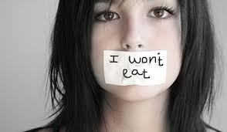
ΝΕΥΡΙΚΗ ΑΝΟΡΕΞΙΑ
Η νευρικη ανορεξια ειναι μια διατροφικη διαταραχη που χαρακτηριζεται κυριωσ απο αρνηση για διατηρηση ενοσ υγιουσ φυσιολογικου βαρουσ και εναν μανιωδη φοβο για την αποκτηση βαρουσ σε συνδυασμο με μια διαστρεβλωμενη εικονα για τον εαυτο τουσ που μπορει να διατηρηθει απο διαφορεσ προκαταληψεισ σχετικα με το σωμα, το φαγητο και την διατροφη τουσ.
Η θεραπεΙα της νευρικΗς ανορεξΙας προσπαθεΙ να αντιμετωπΙσει τρεις βασικοΥς τομεΙς: 1) Να αποκαταστΗσει το φυσιολογικΟ βΑρος του ατΟμου. 2) Να αντιμετωπΙσει τις ψυχολογικΕς διαταραχΕς που σχετίζονται με την ασθΕνεια. 3) Να μειΩσει ή να εξαφανΙσει συμπεριφορΕς ή σκΕψεις που αρχικΑ οδΗγησαν στη διαταραγμΕνη διατροφΗ του ατΟμου

Slide 22
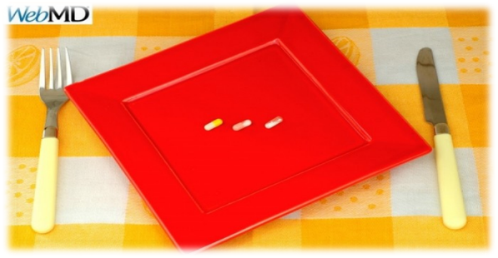
ΦΑΡΜΑΚΕΥΤΙΚΗ ΑΓΩΓΗ
Ολανζαπίνη: Έχει αποδειχτεί να είναι αποτελεσματική στην θεραπεία ορισμένων πτυχών της νευρικής ανορεξίας συμπεριλαμβανομένου της αύξησης του δείκτη μάζας σώματος για να μειώσει τις ιδεοληψίες συμπεριλαμβανομένου των εμμονών σχετικά με την τροφή.

Slide 23

Γνωστική Συμπεριφοριστική Θεραπεία (CBT): Ο όρος Γνωστική Συμπεριφοριστική Θεραπεία (CBT) είναι ένας πολύ γενικός όρος για την ταξινόμηση των θεραπειών με ομοιότητες. Υπάρχουν πολλές προσεγγίσεις απέναντι στη Γνωστική Συμπεριφοριστική Θεραπεία. Η Γνωστική Συμπεριφοριστική Θεραπεία είναι μια τεκμηριωμένη προσέγγιση για την οποία οι μελέτες μέχρι σήμερα έχουν αποδείξει ότι είναι χρήσιμη σε εφήβους και ενήλικες με νευρική ανορεξία.
●Θεραπεία αποδοχής και αφοσίωσης: Αποτελεί ένα είδος Γνωστικής Συμπεριφοριστικής Θεραπείας και έχει δειχθεί ότι είναι υποσχόμενη στην θεραπεία της νευρικής ανορεξίας, "οι συμμετέχοντες βίωσαν σημαντική βελτίωση σε κλινικό επίπεδο τουλάχιστον σε ορισμένα σημεία, κανένας συμμετέχοντας δεν χειροτέρεψε ούτε έχασε βάρος ακόμη και έπειτα από παρακολούθηση ενός έτους
●Γνωστική Θεραπεία Αποκατάστασης (CRT): Αποτελεί μια γνωστική θεραπεία αναπροσαρμογής που εξελίχθηκε στο King's College του Λονδίνου σχεδιασμένη για να βελτιώσει τις νευρογνωστικές λειτουργίες όπως η προσοχή, η μνήμη εργασίας, η γνωστική ευελιξία, η οργάνωση και η εκτελεστική λειτουργία η οποία οδηγεί σε βελτιωμένη κοινωνική λειτουργία. Νευροψυχολογικές μελέτες έχουν δείξει ότι ασθενείς με νευρική ανορεξία παρουσιάζουν δυσκολίες στη γνωστική λειτουργία. Σε μελέτες που διεξάχθηκαν με εφήβους στο King's College και στην Πολωνία η Γνωστική Θεραπεία Αποκατάστασης αποδείχτηκε ωφέλιμη στην αντιμετώπιση της νευρικής ανορεξίας, στις ΗΠΑ κλινικές μελέτες διεξάγονται ακόμη σε εφήβους από 10 -17 ετών από το Εθνικό Ινστιτούτο Ψυχικής Υγείας και στο Πανεπιστήμιο του Στάντφορντ σε άτομα άνω των 16 ετών ως συνδετική θεραπεία με την Γνωστική Συμπεριφοριστική Θεραπεία.
.

Slide 24
ΕΝΑΛΑΚΤΙΚΕΣ ΜΕΘΟΔΟΙ
● Βελονισμός /Α na: Σύμφωνα με μια μελέτη στην Κίνα σημειώθηκαν θετικά αποτελέσματα στην αντιμετώπιση της νευρικής ανορεξίας με έναν συνδυασμό θεραπειών που χρησιμοποιούσε βελονισμό και Tui na μια μορφή θεραπείας.
Γιόγκα: Σε προκαταρκτικές μελέτες η ατομική θεραπεία με γιόγκα έχει αποδειχθεί να έχει θετικά αποτελέσματα για χρήση ως συμπληρωματική θεραπεία σε μια καθιερωμένη θεραπεία. Αυτή η θεραπεία έχει αποδειχθεί να μειώνει τα συμπτώματα των διατροφικών διαταραχών όπως την προκατάληψη σχετικά με το φαγητό, η οποία μειώνεται με κάθε συνεδρία. Τα αρνητικά αποτελέσματα των ασθενών στις εξετάσεις για διατροφική διαταραχή μειώθηκαν σταθερά κατά την διάρκεια της θεραπείας διαχείρισης

Slide 25
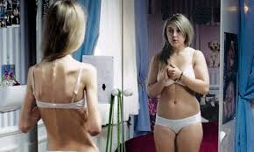
ΠΡΟΛΗΨΗ

Slide 26
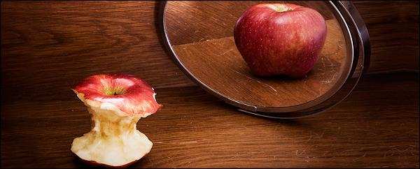
Η πρόληψη της νευρικής ανορεξίας είναι ίσως εξίσου επιτακτική με τη θεραπεία της. Λέγοντας πρόληψη, σε αυτήν την περίπτωση, εννοούμε τη συστηματική προσπάθεια αλλαγής των συνθηκών εκείνων που προκαλούν ή διαιωνίζουν την ασθένεια. Για να συμβεί κάτι τέτοιο, είναι αρχικά απαραίτητη η ενημέρωση όλων, σχετικά με τα σημάδια αυτής της διατροφικής διαταραχής. Το επόμενο θύμα της νευρικής ανορεξίας μπορεί να είναι η κόρη μας, η αδελφή μας ή η καλύτερή μας φίλη. Όσο νωρίτερα αναγνωρίσουμε το πρόβλημα τόσο πιο αποτελεσματική θα είναι η θεραπεία.

Slide 27
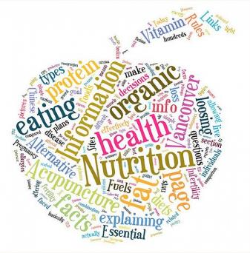
ΔΙΑΤΡΟΦΗ ΣΤΗΝ ΠΑΙΔΙΚΗ ΚΑΙ ΕΦΗΒΙΚΗ ΗΛΙΚΙΑ

Slide 28
Οι συνήθειες διατροφής και σωματικής δραστηριότητας στην παιδική και εφηβική ηλικία επηρεάζουν σημαντικά την σωματική ανάπτυξη, τη διατήρηση ενός υγιούς βάρους και την μείωση του κινδύνου για την εμφάνιση χρόνιων νοσημάτων. Οι διατροφικές συνήθειες διαφοροποιούνται σε σχέση με την ενήλικη ζωή, καθώς ο ρυθμός ανάπτυξης είναι υψηλός.
Στην παιδικής ηλικία ο ρυθμός ανάπτυξης είναι γενικά σταθερός με το βάρος των παιδιών να αυξάνεται κατά 2-3 κιλά ανά έτος. Η εφηβική ηλικία αποτελεί το μοναδικό στάδιο μετά την γέννηση κατά το οποίο παρατηρείται αύξηση του ρυθμού ανάπτυξης
Η διατροφή στην παιδική και την εφηβική ηλικία οφείλει να καλύπτει τις αυξημένες ανάγκες σε ενέργεια και θρεπτικά συστατικά που χαρακτηρίζουν την ανάπτυξη. Στα πρώτα στάδια ζωής απαιτείται περισσότερο θρεπτική τροφή αναλογικά με το μέγεθος σώματος, σε σχέση με την ενήλικη ζωή, καθώς πραγματοποιείται η ανάπτυξη των ιστών, ο σχηματισμός των οστών, των δοντιών και των μυών.
Οι ενεργειακές ανάγκες των παιδιών επηρεάζονται από την ηλικία, το φύλο, το ύψος, το βάρος και το επίπεδο σωματικής δραστηριότητας. Η ενεργειακή πρόσληψη πρέπει μα είναι επαρκής, ώστε να καλύπτει τις ανάγκες της ανάπτυξης, αλλά χωρίς να τις υπερκαλύπτει και να οδηγεί στην πρόσληψη υπερβάλλοντος βάρους.

Slide 29
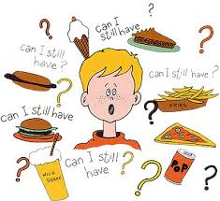
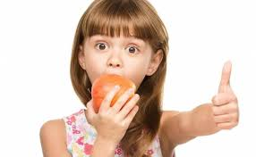
Το περιβάλλον του παιδιού επηρεάζει επίσης τις διατροφικές του συνήθειες και επιλογές καθώς τα παιδιά μαθαίνουν μέσω της παρατήρησης των άλλων. Συνεπώς, μία επαναλαμβανόμενη έκθεση σε ποικιλία γεύσεων μπορεί να αυξήσει την πιθανότητα αποδοχής νέων τροφίμων.
Η διατροφή αποτελεί έναν σημαντικό παράγοντα που επηρεάζει την σωματική ανάπτυξη και την διατήρηση και επίτευξη της υγείας στην παιδική και εφηβική ηλικία. Η αξιολόγηση της σωματικής ανάπτυξης ενός παιδιού θα πρέπει να είναι διαχρονική και να γίνεται πάντα εξατομικευμένα. Οι διατροφικές απαιτήσεις διαφοροποιούνται σε σχέση με την ενήλικη ζωή λόγω του υψηλού ρυθμού ανάπτυξης. Ιδιαίτερη προσοχή απαιτείται σε καταστάσεις που χρήζουν ιδιαίτερης διατροφικής φροντίδας. Τέλος, η σωματική δραστηριότητα συμπληρώνει τις διατροφικές συνήθειες ως μία πολύ σημαντική παράμετρος που έχει αντίκτυπο στην υγεία του παιδιού.

Slide 30
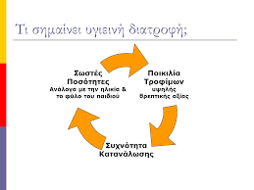

Slide 31
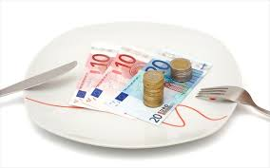
Οικονομική κρίση και επίδραση στη διατροφή

Slide 32
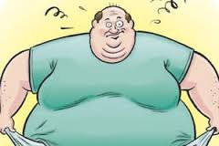
Πολλοί καταναλωτές σήμερα, λόγω της οικονομικής δυσπραγίας που οδηγεί στη φτώχεια και στην ανέχεια, δεν μπορούν πλέον να αγοράζουν ποιοτικά προϊόντα για την διατροφή τους και έτσι στρέφονται σε οικονομικές και λιγότερο υγιεινές επιλογές.

Slide 33
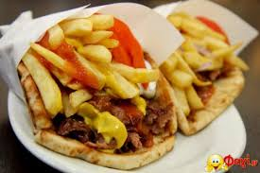
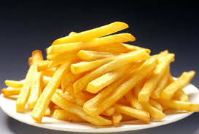
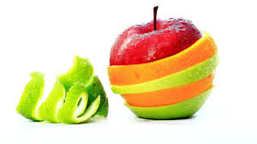
Οι επιστήμονες φοβούνται για έκρηξη παχυσαρκίας στη χώρα μας. Αν και περιμέναμε το αντίθετο, δηλαδή ότι η κρίση είναι μια καλή ευκαιρία για δίαιτα. Οι φθηνότερες επιλογές τροφής όμως , συχνά είναι και πιο ανθυγιεινές. Τρόφιμα όπως ψαρί και λαχανικά κοστίζουν περισσότερο από ένα σουβλάκι , μια μερίδα πατάτες ή μια πίτα με γύρο.

Slide 34
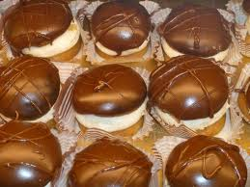
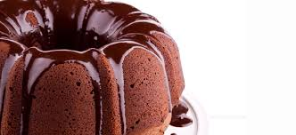
Πολλές φορές το φαγητό λειτουργεί ως παράγοντας στην κακή ψυχολογία. Γίνεται φίλος για να ξεχαστεί το πρόβλημα. Ένα γλυκό , είναι το καλύτερο αγχολυτικό. Τα προβλήματα όμως παραμένουν ,το μόνο που αλλάζει είναι το βάρος και η υγεία.

Slide 35
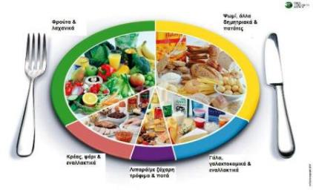
Ομάδες τροφίμων και γεύματα

Slide 36
Τα θρεπτικά συστατικά δεν καταναλώνονται μεμονωμένα, αλλά βρίσκονται στα τρόφιμα σε διάφορους και πολύπλοκους συνδυασμούς. Η κατηγοριοποίηση των τροφίμων σε ομάδες με βάση την περιεκτικότητα τους σε θρεπτικά συστατικά αποτελεί τη βάση για την επικοινωνία μεταξύ των ειδικών, αλλά και μεταξύ των ειδικών και του κοινού, καθώς διευκολύνει τη γνωριμία με τα τρόφιμα και την θρεπτική τους αξία και εξυπηρετεί τη διαμόρφωση ενός ισορροπημένου διαιτολογίου στην καθημερινή πράξη. Αντιστοίχως, η κατανάλωση των τροφίμων γίνεται στο πλαίσιο γευμάτων, τα οποία δεν αποτελούνται από μεμονωμένα τρόφιμα αλλά αντιθέτως συνδυάζουν διάφορες ομάδες τροφίμων.
Τα τρόφιμα που ανήκουν στην ίδια ομάδα έχουν σε μεγάλο βαθμό κοινά χαρακτηριστικά από άποψη θρεπτικών συστατικών
ΟΜΑΔΕΣ ΤΡΟΦΙΜΩΝ :
ΔΗΜΗΤΡΙΑΚΑ: Την βάση της διατροφής των περισσότερων ανθρώπων αποτελούν τα δημητριακά. Τα τρόφιμα αυτής της ομάδας καλύπτουν το μεγαλύτερο μέρος της διατροφής των ανθρώπων παγκοσμίως και αποτελούν πλούσια πηγή απλών και σύνθετων υδατανθράκων αλλά και σημαντική πηγή πρωτεϊνών, βιταμινών και ανόργανων στοιχείων.
ΓΑΛΑΚΤΟΚΟΜΙΚΑ ΠΡΟΙΟΝΤΑ : Τα γαλακτοκομικά προϊόντα στο σύνολο τους είναι συνυφασμένα με την υγεία των οστών, καθώς και αποτελούν σημαντικές πηγές ασβεστίου, ενός συστατικού απαραίτητου για έναν υγιή σκελετό και μία σωστή ανάπτυξη, ιδίως κατά την παιδική και εφηβική ηλικία.
ΦΡΟΥΤΑ: Στην ομάδα των φρούτων περιλαμβάνονται όλα τα φρούτα, φρέσκα η αποξηραμένα, ολόκληρα η σε μορφή φυσικού χυμού. Τα φρούτα είναι καλή πηγή πολλών απαραίτητων θρεπτικών συστατικών, στα οποία συγκαταλέγονται οι υδατάνθρακες, οι διαιτητικές ίνες, το κάλιο και διάφορες βιταμίνες. Συνολικά τα φρούτα περιέχουν λίγες θερμίδες, έχουν υψηλή περιεκτικότητα σε νερό και ουσιαστικά δεν περιέχουν λίπος η αλάτι. Λόγω της υψηλής θρεπτικής αξίας των φρούτων, μια δίαιτα πλούσια σε αυτά αποτελεί ασπίδα προστασίας για πολλά χρόνια νοσήματα, όπως τα καρδιαγγειακά νοσήματα, η παχυσαρκία, ο σακχαρώδης διαβήτης τύπου 2 και συγκεκριμένοι τύποι καρκίνου
ΛΑΧΑΝΙΚΑ : Στην ομάδα των λαχανικών ανήκουν όλα τα λαχανικά σε οποιαδήποτε μορφή. Τα λαχανικά είναι πολύ φτωχά σε θερμίδες και λίπος και πλούσια σε νερό διαιτητικές ίνες και αντιοξειδωτικές ουσίες. Στόχο θα πρέπει να αποτελεί κάθε κύριο γεύμα της ημέρας να συνοδεύεται από παρουσία λαχανικού σε οποιαδήποτε μορφή.

Slide 37
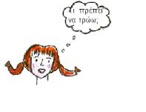
ΚΡΕΑΣ: Στην ομάδα του κρέατος και των υποκατάστατων ανήκουν όλα τα είδη ζωικού κρέατος, το αυγό, όλα τα είδη ψαριών και θαλασσινών, καθώς και τα όσπρια. Χαρακτηριστικότερο θρεπτικό συστατικό της ομάδας είναι οι πλήρεις πρωτεΐνες οι οποίες είναι απαραίτητες για πολυάριθμες και απαραίτητες λειτουργίες του σώματος. Η ομάδα την οποία αποτελούν τα ψάρια συνδυάζει τα οφέλη της ομάδας του κρέατος και των αμυλούχων λαχανικών.
ΛΙΠΗ ΚΑΙ ΕΛΑΙΑ : Στην ομάδα των λιπών και των ελαιών ανήκουν ουσιαστικά όλα τα τρόφιμα που στο μεγαλύτερο ποσοστό τους η αποκλειστικά αποτελούνται από λίπος.
ΓΕΥΜΑΤΑ :
Ο άνθρωπος δεν καταναλώνει μεμονωμένα τρόφιμα η μεμονωμένες ομάδες τροφίμων αλλά σύνθετα γεύματα τα οποία περιέχουν ποικίλους συνδυασμούς ομάδων τροφίμων
ΠΡΩΙΝΟ ΓΕΥΜΑ :
Το πρωινό γεύμα αποτελεί ένα από τα σημαντικότερα γεύματα της ημέρας. Η κατανάλωση πρωινού είναι πολύ σημαντική, καθώς εφοδιάζει το σώμα με την απαραίτητη ενέργεια για να ανταπεξέλθει καλύτερα στις πρωινές δραστηριότητες, μετά την ολονύχτια νηστεία.
ΔΕΚΑΤΙΑΝΟ ΚΑΙ ΑΠΟΓΕΥΜΑΤΙΝΟ ΓΕΥΜΑ:
Το δεκατιανό και το απογευματινό ως μικρότερα γεύματα μπορούν να περιέχουν μια από τις ακόλουθες ομάδες τροφίμων: γαλακτοκομικά, δημητριακά, φρούτα
ΜΕΣΗΜΕΡΙΑΝΟ ΚΑΙ ΒΡΑΔΙΝΟ ΓΕΥΜΑ:
Στα κυρίως γεύματα δηλαδή το μεσημεριανό και το βραδινό μπορούν να ενταχθούν ουσιαστικά όλες οι ομάδες τροφίμων

Slide 38
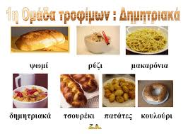
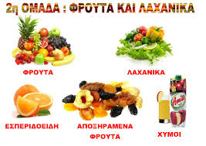
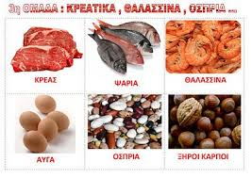
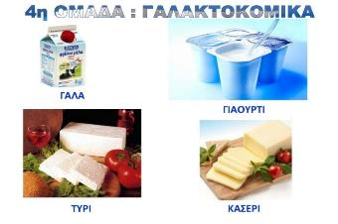
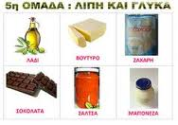

Slide 39
Ενεργειακό Ισοζύγιο, Σωματική δραστηριότητα και καθιστική ζωή

Slide 40
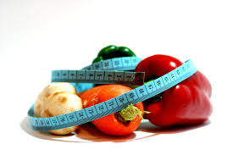
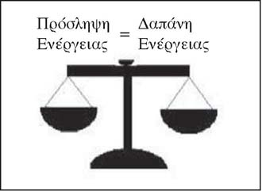

Slide 41
Το σωματικό βάρος ενός ανθρώπου είναι το αποτέλεσμα της ισορροπίας ανάμεσα στην ενέργεια που προσλαμβάνει και την ενέργεια που δαπανά. Η ισορροπία αυτή καλείται ενεργειακό ισοζύγιο και ουσιαστικά αποτελεί μια μαθηματική εξίσωση, της οποίας το αποτέλεσμα καθορίζει τη διατήρηση ή τη μεταβολή του σωματικού βάρους ενός ανθρώπου. Στην παρούσα ενότητα θα περιγραφεί η έννοια του ισοζυγίου ενέργειας ,θα δοθεί έμφαση στη σωματική δραστηριότητα, η οποία συμβάλλει καθοριστικά στη ρύθμιση του ισοζυγίου ενέργειας και θα γίνει μια σύντομη αναφορά στο ρόλο που καλείται να παίξει το σχολειό στην προώθηση της σωματικής δραστηριότητας των παιδιών.

Slide 42
ΕΝΕΡΓΕΙΑΚΟ ΙΣΟΖΥΓΙΟ
Ως ενεργειακό ισοζύγιο μπορεί να νοηθεί ως η ισορροπία ανάμεσα στην ενέργεια που προσλαμβάνει και την ενέργεια που δαπανάται από ένα άτομο και η οποία καθορίζει σε μεγάλο βαθμό τη διατήρηση η τη μεταβολή του σωματικού του βάρους.

Slide 43
Η αριθμητική διαφορά ανάμεσα στην ενεργειακή πρόσληψη και την ενεργειακή δαπάνη ενός ατόμου, ορίζει και το ενεργειακό ισοζύγιο ή ισοζύγιο ενέργειας (ΙΕ). Δηλαδή, το ΙΕ ισούται με την προσλαμβανόμενη ενέργεια μείον τη δαπανώμενη ενέργεια. Όταν το θετικό ΙΕ διατηρείται μακροχρόνια, αυξάνεται η πιθανότητα εμφάνισης υπέρβαρου η και παχυσαρκίας, ενώ η αύξηση του σωματικού λίπους πέρα από κάποιο χρονικό όριο είναι ιδιαιτέρως επιβαρυντική, καθώς αυξάνει τον κίνδυνο εμφάνισης χρόνιων μη μεταδοτικών νοσημάτων, συμπεριλαμβανομένης της υπέρτασης, του σακχαρώδους διαβήτη, των καρδιαγγειακών νοσημάτων και συγκεκριμένων τύπων καρκίνου. Αντιθέτως, όταν το ΙΕ είναι αρνητικό , όταν δηλαδή η ενεργειακή πρόσληψη υπολείπεται της ενεργειακής δαπάνης, τότε παρατηρείται μείωση του σωματικού βάρους.

Slide 44
Η αξιολόγηση του σωματικού βάρους ,γίνεται κατά κανόνα με τη χρήση ενός δείκτη, ο οποίος καλείται δείκτης μάζας σώματος ( ΔΜΣ) και υπολογίζεται με βάση το βάρος και το ύψος ενός ατόμου με τον εξής μαθηματικό τύπο: βάρος /ύψος .Σύμφωνα με τον Παγκόσμιο Οργανισμό Υγείας , τιμές του ΔΜΣ κάτω από 18,5 κιλα/μετρα2 κατατάσσουν ένα άτομο στην κατηγορία του λιποβαρούς, τιμές μεταξύ 18,5 και 25 κιλα/μετρα2 συνεπάγονται ένα φυσιολογικό σωματικό βάρος, ενώ τιμές μεγαλύτερες από 30 κιλα/μετρα2 κατατάσσουν ένα άτομο στην κατηγορία του παχύσαρκου.

Slide 45
ΣΩΜΑΤΙΚΗ ΔΡΑΣΤΗΡΙΟΤΗΤΑ
Η ενασχόληση με την άσκηση και ένας δραστήριος τρόπος ζωής αποτελεί γενική σύσταση για όλο τον πληθυσμό, από τις μικρότερες μέχρι τις μεγαλύτερες ηλικίες. Είναι αποδεδειγμένο ότι η συστηματική σωματική δραστηριότητα έχει σημαντικά οφέλη στην υγεία σε όλες τις ηλικίες, επομένως εύρεση χρόνου γι αυτήν θα πρέπει να αποτελεί στόχο για το σύνολο του πληθυσμού. Το είδος της σωματικής δραστηριότητας που αρμόζει στον καθένα εξαρτάται ,επίσης, σε μεγάλο βαθμό και από τα χαρακτηριστικά του σώματος του.

Slide 46
Μεταξύ άλλων, η συστηματική σωματική δραστηριότητα σχετίζεται με μειωμένη θνησιμότητα τόσο από όλα τα αίτια όσο και από συγκεκριμένα νοσήματα και μειώνει τον κίνδυνο εμφάνισης διαφόρων χρόνιων και μη μεταδοτικών νοσημάτων που σχετίζονται με τη διατροφή και τον τρόπο ζωής. Πέρα από τη σωματική υγεία όμως η σωματική δραστηριότητα έχει πολλαπλά οφέλη τόσο στην ψυχολογική υγεία όσο και στην ποιότητα ζωής, καθώς βελτιώνει τη συνολική διάθεση του ατόμου, προάγει τη κοινωνικότητα , βοηθά στον έλεγχο του άγχους και της κατάθλιψης και ενισχύει το αίσθημα της αυτοάμυνας γεγονός πολύ σημαντικό ιδίως για τα ηλικιωμένα άτομα καθώς ενισχύει την ικανότητα τους να κινούνται ανεξάρτητα και να αυτοεξυπηρετούνται.

Slide 47
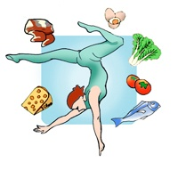

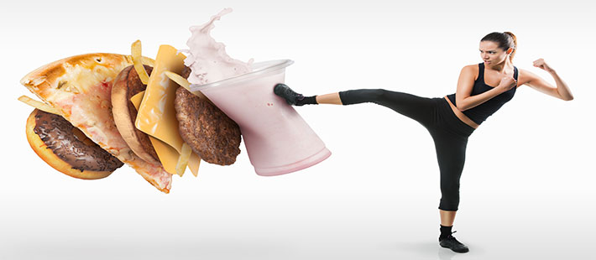

Slide 48
Σωματική δραστηριότητα στην παιδική ηλικία
Σύμφωνα με τις επίσημες οδηγίες από Διεθνείς Οργανισμούς ένα παιδί θα πρέπει να εξασφαλίζει 60 λεπτά σωματικής δραστηριότητας την ημέρα κατά μέσο όρο. Η ένταση που συστήνεται είναι τουλάχιστον μέτρια, δηλαδή τέτοια ώστε να προκαλεί μέτριου βαθμού λαχάνιασμα, ενώ το είδος δραστηριότητας δεν έχει τόσο σημασία.
Σε κάθε περίπτωση η σωματική δραστηριότητα επιφέρει σημαντικά οφέλη στην υγεία και τη σωματική ανάπτυξη των παιδιών. Μεταξύ άλλων, βοηθά τα παιδιά να αναπτύξουν ένα υγιές μυοσκελετικό σύστημα ,καθώς μέσω της άσκησης δυναμώνουν σημαντικά οστά , οι μύες και οι αρθρώσεις τους. Παράλληλα με την ενδυνάμωση του σκελετικού και μυϊκού συστήματος ,η άσκηση συμβάλλει στην ενδυνάμωση και του καρδιαγγειακού συστήματος. Ουσιαστικά, κατά τη διάρκεια πραγματοποίησης μιας φυσικής δραστηριότητας γυμνάζονται παράλληλα η καρδιά και οι πνεύμονες, δηλαδή προπονείται συνολικά το καρδιοαναπνευστικό σύστημα. Η σωματική δραστηριότητα συμβάλλει, επίσης, στην ανάπτυξη της νευρομυικής συναρμογής των παιδιών. Με απλά λόγια τα παιδιά μέσω τεχνικών ασκήσεων και επαναλήψεων βελτιώνουν τα αντανακλαστικά τους αναπτύσσοντας συγχρονισμό μεταξύ ματιών και άκρων. Τέλος, η άσκηση συμβάλλει στην διατήρηση ενός υγιούς σωματικού βάρους μειώνοντας τα ποσοστά της παιδικής παχυσαρκίας.

Slide 49
Πέρα από τα παραπάνω τα ωφέλεια της άσκησης δεν περιορίζονται στη σωματική ανάπτυξη μόνο, αλλά περιλαμβάνουν ψυχικά ,κοινωνικά και νοητικά οφέλη. Για παράδειγμα, ως προς την ψυχική υγεία , η φυσική δραστηριότητα έχει φανεί να βελτιώνει αισθητά τον έλεγχο του άγχους και να μειώνει σημαντικά τον κίνδυνο εμφάνισης και εκδήλωσης συμπτωμάτων κατάθλιψης που μπορούν να αποδειχθούν επικίνδυνα ιδιαιτέρως κατά την ευαίσθητη φάση της εφηβείας. Σε κοινωνικό επίπεδο η συμμέτοχη σε φυσικές δραστηριότητες και ειδικά σε ομαδικά αθλήματα έχει βρεθεί ότι βοηθάει τα παιδιά στη γρηγορότερη και ουσιαστικότερη κοινωνικοποίηση τους , παρέχοντας τους ευκαιρίες για αυτοπροβολή κτίζοντας την αυτοπεποίθηση τους και βοηθώντας τα να αναπτύξουν αισθήματα συνεργασίας και ομαδικότητας. Σε επίπεδο πνευματικής λειτουργιάς , έρευνες έχουν δείξει ότι τα παιδιά τα οποία ασκούνται εμφανίζουν μεγαλύτερα ποσοστά επιτυχίας στα σχολικά μαθήματα ,γεγονός που καταρρίπτει την άποψη ότι ο χρόνος που αφιερώνεται σε σωματική δραστηριότητα είναι εις βάρους του χρόνου μελέτης και σχολικής απόδοσης των παιδιών. Τέλος, μια πιο μακροπρόθεσμη αλλά ιδιαίτερα σημαντική επίδραση της άσκησης είναι ότι τα παιδιά που είναι σωματικά δραστήρια ακολουθούν και έναν συνολικότερα πιο υγιεινό τρόπο ζωής , αποφεύγοντας την κατάχρηση αλκοόλ, το κάπνισμα ή τη χρήση ουσιών κατά τη φάση της ανάπτυξης τους όσο και στην ενήλικη ζωή τους.

Slide 50
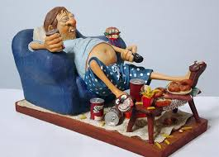
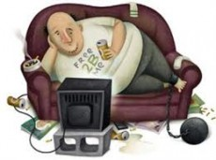
Καθιστικές δραστηριότητες

Slide 51
Πέρα από την αύξηση της σωματικής δραστηριότητας , σημαντικό βήμα για την καλύτερη διαχείριση του σωματικού βάρους αλλά και τη γενικότερη βελτίωση της υγείας των παιδιών είναι ο προορισμός των καθιστικών δραστηριοτήτων με εξέχουσα την ενασχόληση με την οθόνη.
Ειδικότερα η τηλεόραση έχει γίνει πολλές φορές αντικείμενο τέτοιας μελέτης και σε γενικές γραμμές , φαίνεται ότι όσο περισσότερο χρόνο περνούν τα παιδιά μπροστά στην τηλεόραση τόσο περισσότερες πιθανότητες έχουν να γίνουν υπέρβαρα. Η τηλεόραση όμως δεν <<παχαίνει>> μόνο εξαιτίας της σωματικής αδρανείας αλλά και μέσω αλλαγής διατροφικών συνηθειών

Slide 52
Η συμβολή του σχολείου στην αύξηση της σωματικής δραστηριότητας των παιδιών
Ο ρόλος του σχολείου στην προαγωγή της υγείας των παιδιών, μέσω της προώθησης ισορροπημένων συνηθειών του τρόπου ζωής , δηλαδή της ισορροπημένης διατροφής και της σωματικής δραστηριότητας είναι σημαντικός και πολύπλευρος και πρέπει να στηρίζεται από όλους τους φορείς της κοινωνίας μας. Συνοπτικά σε ότι αφορά τη σωματική δραστηριότητα των παιδιών , ο σχετικός με το σχολειό χρόνος τον οποίο μπορούν να διαθέσουν οι μαθητές οποιασδήποτε μορφής σωματική δραστηριότητας περιλαμβάνει , τη μετάβαση από και προς το σχολείο , τα σχολικά διαλειμματα , το μάθημα της φυσικής αγωγής αλλά και οργανωμένες αθλητικές δραστηριότητες που πραγματοποιούντα κατά τη διάρκεια του σχολικού έτους.

Slide 53
Συμπεράσματα
Η ισορροπία του ΙΕ στο σημείο εκείνο που ευνοεί τη διατήρηση ενός υγιούς σωματικού βάρους πρέπει να αποτελεί στόχο για όλον τον πληθυσμό, με σκοπό την πρόληψη των διαταραχών του σωματικού βάρους ,δηλαδή τόσο του λιποβαρούς όσο και του υπέρβαρου και της παχυσαρκίας ,καταστάσεις οι οποίες μακροπρόθεσμα υποβαθμίζουν σημαντικά την υγεία και την ποιότητα ζωής του ανθρώπου. Σημαντικό ρόλο στην ισορροπία αυτή διαδραματίζει η αύξηση της σωματικής δραστηριότητας και γενικότερα η υιοθέτηση ενός δραστήριου τρόπου ζωής , ιδίως για τα παιδιά, η οποία πέρα από την εξασφάλιση ενός υγιούς σωματικού βάρους , συνεισφέρει γενικότερα στην σωματική , νοητική και κοινωνική υγεία και ευεξία.

Slide 54
3 ΦΑΣΗ
Επεξεργασια ερωτηματολογιων
Επιλογη ερωτησεων

Slide 55
Ερωτηματολόγιο
1.Φύλο
Αγόρι
Κορίτσι
2.Τρως συνήθως πρωινό;
Ναι
Όχι
3.Παίρνεις στο σχολείο φαγητό από το σπίτι;
Ναι
Όχι
4 Αγοράζεις για το σχολείο φαγητό απ’ έξω;
Ναι
Όχι
5 Πόσα φρούτα τρως την μέρα;
καθόλου
ένα
δύο
3 και πάνω

Slide 56
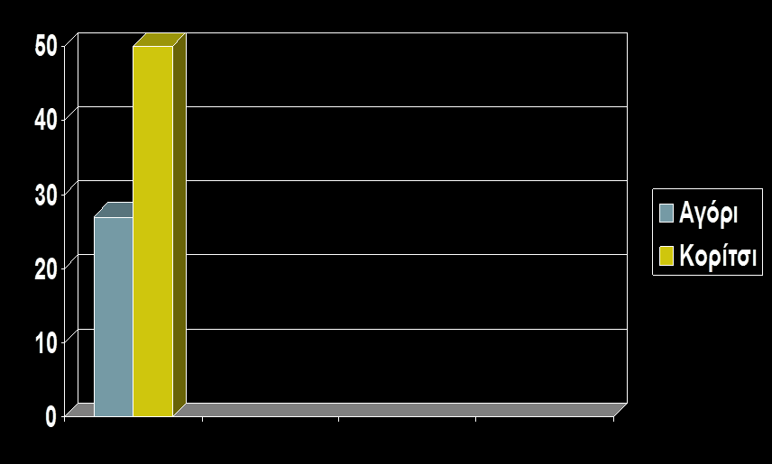
1.Φύλο

Slide 57
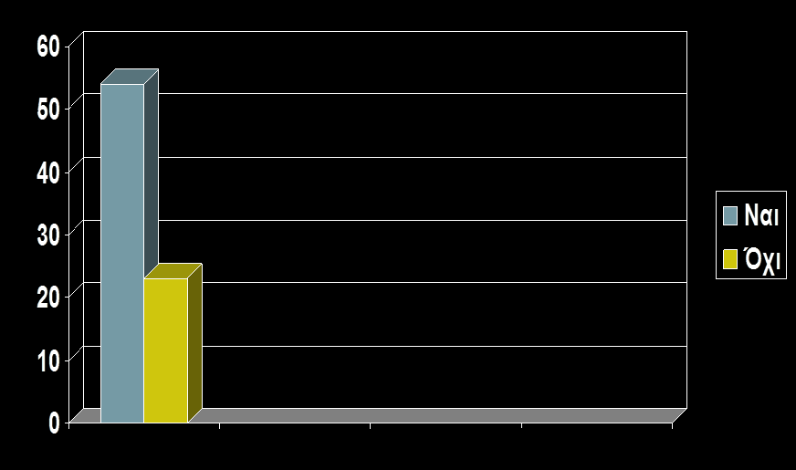
2.Τρως συνήθως πρωινό

Slide 58
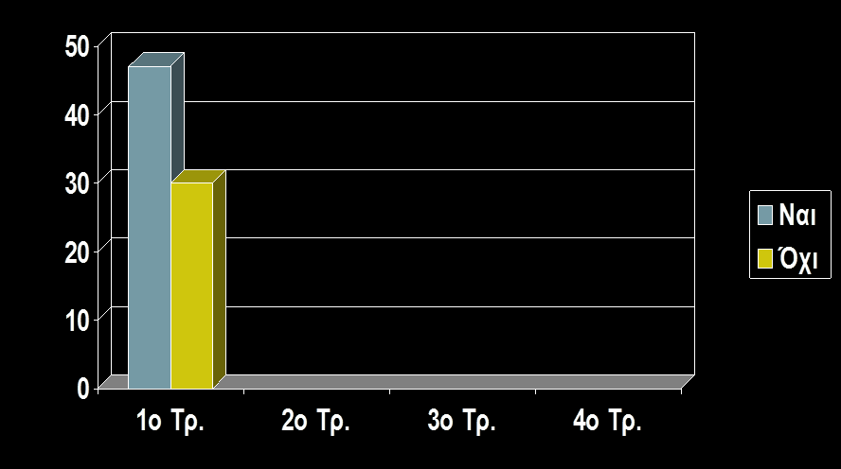
3.Παίρνεις στο σχολείο φαγητό από το σπίτι;

Slide 59
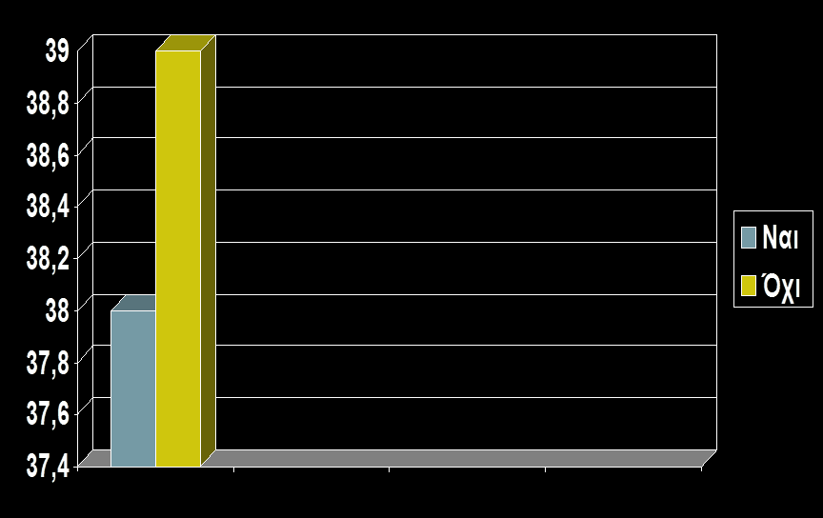
4 Αγοράζεις για το σχολείο φαγητό απ’ έξω;

Slide 60
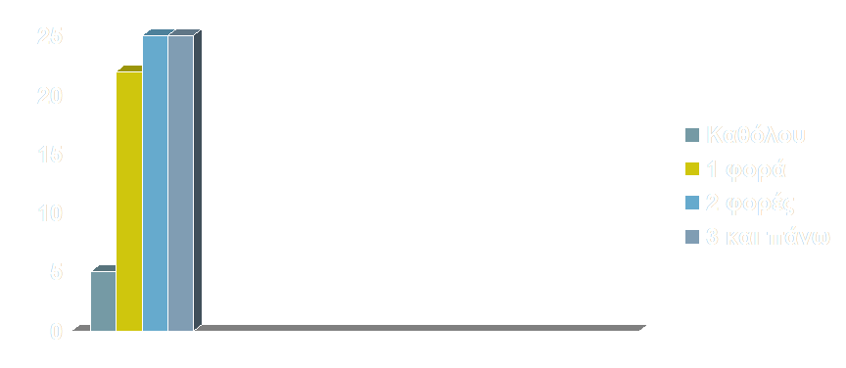
5 Πόσα φρούτα τρως την μέρα;

Slide 61
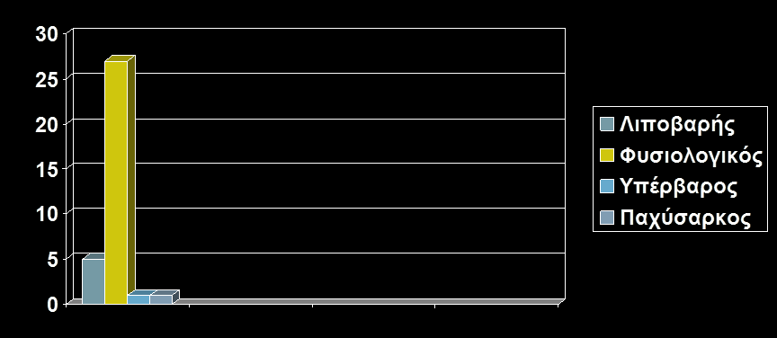
Δ.Μ.Σ
ΔΕΙΚΤΗΣ ΜΑΖΑΣ ΣΩΜΑΤΟΣ
ΚΙΛΑ:…………….
ΥΨΟΣ:…………..

Slide 62
ΕΠΙΣΚΕΨΕΙΣ ΣΕ ΤΟΠΙΚΕΣ ΕΠΙΧΕΙΡΗΣΕΙΣ

Slide 63
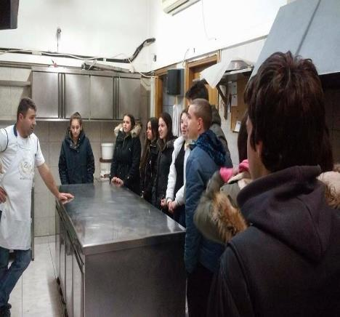
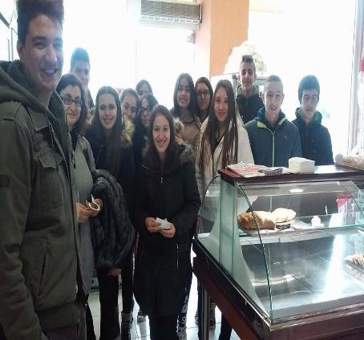
ΕΠΙΣΚΕΨΗ ΣΕ ΕΠΙΧΕΙΡΗΣΕΙΣ ΤΗΣ ΤΟΠΙΚΗΣ ΚΟΙΝΩΝΙΑΣ
Ζαχαροπλαστείο ΣΟΦΗ

Slide 64
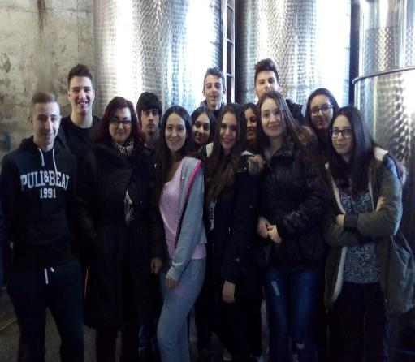
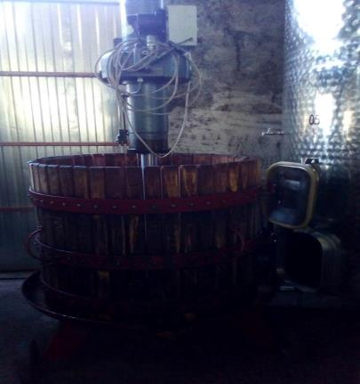
ΕΠΙΣΚΕΨΗ ΣΕ ΕΠΙΧΕΙΡΗΣΕΙΣ ΤΗΣ ΤΟΠΙΚΗΣ ΚΟΙΝΩΝΙΑΣ
Οινοποιείο ΚΑΛΠΑΪΔΗ

Slide 65



ΕΠΙΣΚΕΨΗ ΣΕ ΕΠΙΧΕΙΡΗΣΕΙΣ ΤΗΣ ΤΟΠΙΚΗΣ ΚΟΙΝΩΝΙΑΣ ΦΟΥΡΝΟΣ ΣΤΑΜΠΛΙΑΚΑ
ΦΟΥΡΝΟΣ ΣΤΑΜΠΛΙΑΚΑ

Slide 66
4 ΦΑΣΗ
ΔΡΑΣΕΙΣ

Slide 67



ΚΑΤΑΣΚΕΥΗ ΑΦΙΣΑΣ

Slide 68


ΥΓΙΕΙΝΟ ΠΡΩΙΝΟ ΣΤΟ ΣΧΟΛΕΙΟ

Slide 69
ΣΥΜΜΕΤΟΧΗ ΣΕ ΕΚΠΑΙΔΕΥΤΙΚΟ ΠΡΟΓΡΑΜΜΑ ΣΤΟ ΕΘΝΟΛΟΓΙΚΟ ΜΟΥΣΕΙΟ ΑΛΕΞΑΝΔΡΟΥΠΟΛΗΣ ΜΕ ΘΕΜΑ ΤΗ ΔΙΑΤΡΟΦΗ
Τα παιδια μεσα απΟ Ενα καταιγισμο ιδεων συνεκριναν τη συγχρονη με την παραδοσιακη διατροφη και μελετησαν διαθεματικα μεσα απΟ τισ συλλογεσ του μουσειου το ρολο τησ διατροφησ στην παραδοσιακη και στη συγχρονη κοινωνια. ΣΤΟ ΤΕΛΟΣ ΠΑΡΑΣΚευΑΣΑΝ ΤΗΝ ΔΙΚΗ ΤΟΥΣ ΣΠΙΤΙΚΗ ΜΕΡΕΝΤΑ.

Slide 70


ΕΘΝΟΛΟΓΙΚΟ ΜΟΥΣΕΙΟ

Slide 71

ΕΘΝΟΛΟΓΙΚΟ ΜΟΥΣΕΙΟ

Slide 72

ΕΘΝΟΛΟΓΙΚΟ ΜΟΥΣΕΙΟ

Slide 73

Η ΠΑΡΟΥΣΙΑΣΗ ΤΟΥ ΠΡΟΓΡΑΜΜΑΤΟΣ ΣΤΟ ΣΧΟΛΕΙΟ ΜΑΣ

Slide 74
ΤΕΛΟΣ
ΝΑ ΕΥΧΑΡΙΣΤΗΣΟΥΜΕ ΘΕΡΜΑ ΤΟΥΣ ΑΝΘΡΩΠΟΥΣ ΠΟΥ ΒΟΗΘΗΣΑΝ ΝΑ ΠΡΑΓΜΑΤΟΠΟΙΗΘΕι ΤΟ προγραμμα μασ ΚΑΙ ΙΔΙΑΙΤΕΡΑ ΤΗΝ ΚΑΘΗΓΗΤΡΙΑ ΜΑΣ ΣΤΑΥΡΟΥΛΑ ΠΑΠΑΔΗΜΗΤΡΙΟΥ

